Slide 1
Conseil municipal d’Eybens 26/09/2024

Slide 2
Décisions

Slide 3
Dans le cadre de l’expérimentation du compte financier unique (CFU), la Ville d’Eybens applique la nomenclature comptable M57 depuis le 1er janvier 2022.
Cette nouvelle nomenclature impliquait de fixer le mode de gestion des amortissements des immobilisations et permet de mettre en place un assouplissement de gestion très encadré permettant des virements de crédits entre chapitres budgétaires. Le Conseil municipal a ainsi délibéré le 18 novembre 2021.
DEL20240926_1 FINANCES – RESSOURCES –
Modification de la gestion des amortissements des immobilisations et de la fongibilité des crédits

Slide 4
À la suite de l’ajout dans la M57 d’une nouvelle imputation comptable (21578 : autres matériels techniques) , Il convient de l’intégrer dans nos modes de gestion des amortissements des immobilisations et donc de modifier la délibération de 2021 en ajoutant cette nature comptable et sa durée d’amortissement :
21578 : autres matériels techniques, pour une durée d’amortissement de 5 ans.
Le reste de la délibération est sans changement.
Cette nouvelle délibération abroge et remplace la délibération n° DEL20211118_16 du 18 novembre 2021.
DEL20240926_1 FINANCES – RESSOURCES –
Modification de la gestion des amortissements des immobilisations et de la fongibilité des crédits

Slide 5
Le tableau des emplois répond à des modifications liées :
Au Service Atelier : ajustement d’un poste suite à un départ en retraite et au recrutement de son successeur
A la Direction finances et au service éducation : mise à jour de 2 postes suite à la nomination par voie de promotion interne
DEL20240926_2 FINANCES – RESSOURCES –
Délibération portant mise à jour des emplois

Slide 6
Dans le cadre de la convention annuelle d’objectifs de moyens Etat/CNFPT signée le 23/02/2022, le CNFPT accompagne les collectivités
Au regard de cette convention et des différents besoins transmis par les services, la collectivité a reçu en juin 2024 un accord préalable de financement du CNFPT pour :
4 apprentis pour une demande 10 postes
Les différents besoins recensés au sein des services se répartissent comme suit
(Un contrat est en cours au servcie espaces verts )
DEL20240926_3 FINANCES – RESSOURCES –
Recours aux contrats d'apprentissage
Service | Diplôme préparé | Durée formation
Petite enfance | CAP Accompagnant Éducatif Petite Enfance | 10 mois
Jeunesse | BPJEPS Loisirs tout public | 23 mois
Education | BPJEPS Loisirs tout public | 22 mois
Prévention | Master Management du développement des ressources humaines | 24 mois
La délibération autorise le maire et la commune à engager les démarches et l'inscription aux budget concernés

Slide 7
Le marché public global de performance pour la rénovation énergétique du complexe le Bourg à Eybens a été attribué au groupement GBR SUD EST pour un montant total de 5 739 850, 33 euros hors taxes. . ⦁ En cours d’opération, certaines modifications sont apparues nécessaires ,par exemple :
- Mise en place de bâtiments modulaires pour l'école élémentaire pour un montant en plus-value de 19 490, 00 € hors taxes ce qui permettra d'avancer la date de fin des travaux prévue le 31 décembre 2025 au 1er septembre 2025. - Création d’une antenne du réseau de chaleur pour alimenter la grange de château pour un montant en plus-value de 20 460, 38 euros hors taxes . - Installation du visiophone au niveau du portail d’entrée de l'école élèmentaire avec des récepteurs dans les classes pour un montant en plus-value de 15 882, 81 euros hors taxes
DEL20240926_4 FINANCES – RESSOURCES –
Avenant n°1 au marché public global de performance pour la rénovation énergétique du complexe le Bourg à Eybens

Slide 8
Le montant des travaux objet du présent avenant est de 80 285,68 euros hors taxes et représente une augmentation du montant initial du marché de 1,40 %. Cet avenant portera le montant total du marché à
5 820 136,01 euros hors taxes.
Il est proposé au Conseil municipal d’approuver les modifications du marché et d’autoriser les représentants de la SPL OSER, titulaire du mandat de maîtrise d'ouvrage de la commune, à signer cet avenant n° 1.
DEL20240926_4 FINANCES – RESSOURCES –
Avenant n°1 au marché public global de performance pour la rénovation énergétique du complexe le Bourg à Eybens

Slide 9
Convention annuelle signée entre l'Education Nationale, APF France Handicap et la Ville d'Eybens
Elle définit les modalités d'accueil des 13 enfants de l'IEM scolarisés au sein de l'école élémentaire des Ruires pour l'année 2024-2025.
Horaires et dates d'accueil, modalités d'entretien, de restauration, d'évacuation et liste des personnels encadrants.
La délibération autorise le maire à signer la convention et les documents s'y afférant.
DEL20240926_5 EDUCATION, SPORT ET CULTURE –
Convention annuelle d’accueil d’une classe externalisée de l’Institut d’Éducation Motrice (AFP France Handicap) dans les locaux de l’école des Ruires à Eybens

Slide 10
Convention annuelle signée entre l'IME (APAJH 38) et la Ville d'Eybens
Elle définit les modalités d'accueil de 11 enfants de l'IME au sein de l'école élémentaire du Val sur le temps de restauration scolaire pour l'année 2024-2025.
Objectifs pédagogiques et partenariaux retenus : Permettre la socialisation et l’inclusion des enfants
accueillis à l’IME la clé de sol, sensibilisation les enfants à la différence, développer leur adaptation au sein d’un environnement ordinaire
La délibération autorise le maire à signer la convention et les documents s'y afférant.
DEL20240926_6 EDUCATION, SPORT ET CULTURE –
Convention de partenariat avec l’Institut Éducatif (IME la Clé de sol) dans les locaux de l’école du Val

Slide 11
La politique enfance jeunesse de la Ville d’Eybens s’inscrit dans un cadre général de promotion de la
citoyenneté, de la cohésion sociale et de l’égalité des chances.
Dans le cadre de l’année scolaire 2024-2025
Des agents de la Ville, du CCAS de la Ville d’Eybens et/ou des partenaires conventionnés avec cette dernière,
peuvent intervenir au sein du collège en accord avec Madame la Principale
Les interventions s’inscrivent dans un projet du collège ou dans un projet initié par la ville ou le CCAS de la ville d’Eybens
Il est proposé au Conseil municipal :
- D'autoriser le Maire à signer au nom et pour le compte de la Ville d'Eybens la convention définissant les conditions dans lesquelles les acteurs et partenaires de la commune collaboreront avec le collège Les Saules
DEL20240926_7 EDUCATION, SPORT ET CULTURE –
Convention de partenariat avec le collège Les Saules d’Eybens

Slide 12
La ville cherche à élargir ses publics pour la programmation culturelle.
Développer des partenariats avec des associations et des entreprises :
Tarifs accessibles => "Culture du cœur"
Donner une plus grande visibilité aux 2 salles eybinoises, en proposant le tarif "carte" 15€/12€ :
Savatou
L’Amicale du personnel - CHU de Grenoble :
Association Machin
CSE Schneider Electric Grenoble
Cézam Auvergne Rhône Alpes
COS 38
Ces associations ou CSE s’engagent à donner une visibilité de l’offre de spectacles L’Odyssée/L’autre rive dans leurs différents supports de communication.
DEL20240926_8 EDUCATION, SPORT ET CULTURE –
Cadre des conventions de partenariats de la billetterie spectacle

Slide 13
Conformité aux obligations légales en matière de droits d'auteur et de taxes sur les spectacles
Les organismes de gestion de ces droits, SACEM, SACD ont mis en place un système de déclaration dématérialisée :
Démarche simplifiée
Gain de temps pour Mr le Maire
Il est demandé au Conseil Municipal :
d'autoriser les services compétents de la ville à réaliser au nom du maire les déclarations de droits d'auteur et de taxes sur les spectacles par voie dématérialisée
de préciser que cette autorisation inclut la déclaration des droits d'auteur et la déclaration et le paiement des taxes sur les spectacles
de charger les services municipaux compétents de la mise en oeuvre et du suivi de ces procédures dématérialisées
DEL20240926_9 EDUCATION, SPORT ET CULTURE –
Autorisation des services compétents pour la réalisation des déclarations de droits d’auteur et de taxes sur les spectacles en dématérialisation

Slide 14
Co-accueil et coréalisation / saison culturelle 2024/2025
La ville développe des partenariats avec d'autres salles de l'agglomération, pour :
Diminuer les coûts de cession des spectacles
Diversifier l'offre de spectacles pour les habitants
Mais la finalisation de ces partenariats se faisait souvent après le vote du spectacle en CM. Il est donc important de faire voter en amont la possibilité pour le maire de contractualiser.
Il est proposé au Conseil municipal :
- D’autoriser Monsieur le Maire à signer des conventions de co-accueil ou de co-réalisation des spectacles avec les partenaires suivants :
REPAC La Rampe/la Ponatière, pour la co-réalisation du spectacle “Les Désaxés”,
L’Hexagone Scène Nationale de Meylan, Festival Expérimenta 2025,
Co-accueil de la lecture théâtralisée de “Soif” de la compagnie Bougier Toto (spectacle en cours de création)
DEL20240926_10 EDUCATION, SPORT ET CULTURE –
Cadre pour le conventionnement en co-accueil ou coréalisation pour les spectacles de la saison culturelle 2024-2025

Slide 15
Co-accueil et coréalisation / saison culturelle 2024/2025
Le Centre International des Musique Nomades pour le co-accueil de “Qui-Vive !” par la Compagnie Rassegna, dans le cadre du festival des Détours de Babel.
L’association Les Arts du Récit, dans le cadre du festival éponyme, pour le co-accueil du spectacle “La langue de mon père” par la Compagnie du Grand Chêne Chevelü.
De mandater Monsieur le Maire pour négocier et conclure les termes de ces conventions, dans le respect des intérêts de la commune.
De charger les services municipaux compétents de la mise en œuvre et du suivi de ces conventions.
DEL20240926_10 EDUCATION, SPORT ET CULTURE –
Cadre pour le conventionnement en co-accueil ou coréalisation pour les spectacles de la saison culturelle 2024-2025

Slide 16
DEL20240926_11 EDUCATION, SPORT ET CULTURE –
Signature d’une convention de partenariat pour missions d’intérêt général avec l’association Handball Club Echirolles Eybens (HBC2E)
DEL20240926_12 EDUCATION, SPORT ET CULTURE –
Signature d’une convention de partenariat pour missions d’intérêt général avec l’association Olympique Club d’Eybens (OCE)
Le décret n°2001-495 du 6 juillet 2001 fixe le seuil au-delà duquel une convention doit être établie à la somme de 23 000 euros.
Le Conseil municipal a attribué pour la saison 2024-2025 à l’Olympique Club d’Eybens une subvention d’un montant de 41 660 € et au HandBall Club Echirolles Eybens une subvention d'un montant de 26 040 €.
Les objectifs fixés sont en adéquation avec le projet sportif municipal :
accès au sport pour tous, avec en particulier le développement de la pratique féminine ;
la promotion du sport santé ;
le développement d'actions de cohésion sociale, d'intégration et de solidarité ;
la pratique au niveau de compétition en adéquation avec les moyens du club et les équipements sportifs de la ville.
La commune se réserve le droit de contrôler l’utilisation des sommes allouées conformément à la législation en vigueur. L’attribution de l’ensemble des aides restera soumise à délibération du Conseil municipal.
Il est proposé au conseil municipal d'autoriser le maire à signer ces conventions.

Slide 17
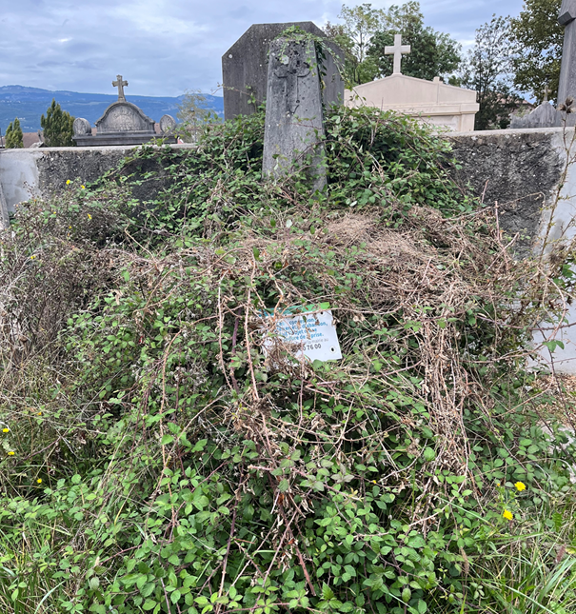
Sujet présenté en commission générale du 11 juin 2024
Etat des lieux et constat sur Cimetières I et II:
70 concessions en état d’abandon
plus entretenues et qui remplissent les 2 conditions de reprise : 30 années écoulées, aucune inhumation depuis au moins 10 ans
Les familles ont l’obligation d’entretenir leur concession
nécessaire d’engager une procédure pour remédier à la situation des concessions en état d’abandon
Procédure qui exige un respect rigoureux et absolu des formalités et délais fixés par le CGCT.
La commune sera accompagnée par un prestataire pour la réalisation de cette procédure complexe :
Convocation par Lettres recommandées de la famille, PV de constat d’abandon dressé par le maire; affichage du constat d’abandon, re PV puis délibération
Durée de la procédure : environ 1 an 1,5 an
DEL20240926_13 CITOYENNETE ET VIE ASSOCIATIVE –
Lancement de la procédure de reprise des concessions abandonnées dans les cimetières I et II
Notes:
Plus d’eplacement
Prix pour prestation d’accompagnement
Prestataire éditeur de logiciel : Gecim ; 10993 ttc; 9 161 ht pour 70 concessions
3 phases : 2 phases de 2024 soit 6230€ ht
Cette procédure va s’étaler sur 1 an et ½ environ.
Un état des lieux a été effectué dans les cimetières communaux des concessions correspondant aux conditions cumulatives de reprise :
- 30 années écoulées depuis l’acte de concession ;
- aucune inhumation depuis au moins 10 ans.
Environ 70 concessions remplissent ces conditions et ne sont plus entretenues par les familles dans les cimetières I et II.
Les principales caractéristiques constatées sont les suivantes :
Tombes abandonnées
Assises de monuments se désolidarisant de l’ensemble et susceptibles de provoquer des effondrements,
Trous béants
Stèles et croix effondrées ou menaçant de s’effondrer.
Les familles ont l’obligation d’entretenir leur concession. Pour des raisons tenant au bon ordre et à la décence des cimetières, il s’avère nécessaire d’engager une procédure pour remédier à la situation des concessions en état d’abandon.
Cette procédure exige un respect absolu des conditions, formalités et délais fixés par le code général des collectivités territoriales (CGCT). La commune sera accompagnée par un prestataire pour la réalisation de cette procédure :
Un procès-verbal de constat d’abandon dressé par le Maire précédé d’une convocation par lettre recommandée (et/ou affichage en mairie) des familles à y assister un mois à l’avance ;
Une description précise de l’état de la concession au procès-verbal ;
La notification du procès-verbal à la famille par lettre recommandée avec accusé de réception portant mise en demeure de rétablir la concession en bon état d’entretien et son affichage en Mairie durant un mois ;
Le maintien d’état d’abandon dans le délai qui suit les formalités d’affichage et qui est prévu par l’article L. 2223-17 du code général des collectivités territoriales ;
Un nouveau procès-verbal à l’issue du délai suivant l’affichage règlementaire constatant l’état d’abandon ;
Une délibération du conseil municipal de reprise de la concession.
Lors de la commission générale du 11 juin 2024, ont été présentés :
L’aménagement de la dernière partie disponible du cimetière III
Le projet de règlement des cimetières
Les perspectives d’évolution des cimetières de la commune
Les procédures de reprise des concessions dont celles en état d’abandon.

Slide 18
Depuis 2018, Ville d’Eybens, >10 000 habitants
recensement annuel par sondage d’un échantillon de 8% de la population; sur 5 ans. Après 5 ans, le sondage de 40% de la population permet d’estimer la population officielle de la commune.
Il convient de désigner :
Un coordonnateur communal et son suppléant : chargés de piloter l'enquête de recensement.
un correspondant RIL (Répertoire d'Immeubles Localisés) et son suppléant : tenir à jour le répertoire des immeubles et des logements de la commune.
Jusqu’à présent une délibération était prise chaque année courant septembre pour autoriser le Maire à prendre ces arrêtés. Or l’INSEE demande aux communes la prise de ces arrêtés avant le 30 août.
Objectif : Afin de simplifier la procédure et de respecter les délais conseillés par l’INSEE, Il est proposé au Conseil municipal, d’autoriser le Maire, chaque année, à nommer l’équipe municipale nécessaire pour assurer le bon déroulement des opérations de recensement.
Ainsi les années suivantes, les arrêtés de nomination pourront être pris dans les délais indiqués par l’INSEE.
DEL20240926_14 CITOYENNETE ET VIE ASSOCIATIVE –
Constitution d’une équipe communale pour la campagne de recensement de la population
Notes:
Date : 16 janvier au 22 février 2025.

Slide 19
Préparation et réalisation des enquêtes de recensement qui auront lieu du 16 janvier au 22 février 2025
Objectif : recruter le nombre nécessaire de recenseurs (3 max) et fixer leur rémunération.
Il est proposé de rémunérer les agents de la façon suivante :
2 € brut / feuille de logement, 2, 60 € brut / bulletin individuel,
12,50 € brut / heure de formation INSEE, de tournée et de réunions de suivi
100 € brut d’indemnité de défraiements
A titre indicatif, au vu du nombre de logements à recenser (plus de 400 pour un échantillon de 8% de la population), le montant de la rémunération pour 3 agents est estimé à:
→ 3 500€ brut
Il est proposé au Conseil municipal d'approuver ces modalités de recrutement
DEL20240926_15 CITOYENNETE ET VIE ASSOCIATIVE –
Recrutement et rémunération des agents recenseurs

Slide 20
Subvention pour le Collectif de Solidarité internationale pour son projet Festisol 2024.
Le Collectif de Solidarité internationale est constitué des associations de solidarité internationale des quatre communes (Eybens, Gières, Poisat et Venon) et des représentants de ces communes. Sa raison d'être est d'animer le festival des solidarités, événement national et international, chaque année, fin novembre.
Le Festival des solidarités se déroulera cette année, du 15 novembre au 1er décembre 2024, sur le thème « Environnement et droit des peuples ».
Les animations sont réalisées en direction des citoyens, et également des enfants des écoles des quatre communes, avec pour objet, l'éducation à la citoyenneté et à la solidarité internationale.
Le soutien financier des quatre communes permet la bonne organisation de cette semaine des solidarités, qui prévoit notamment une conférence débat, des projections de film et un banquet des cultures.
BP de l’action : 12 191.20 €
La subvention demandée est de 1 000 € soit 8,20% du BP
Afin de soutenir ces actions, il est proposé au Conseil municipal :
- d’attribuer une subvention à projet de 1 000 € (dont la totalité sera versée à l’issue du Conseil municipal).
DEL20240926_16 CITOYENNETE ET VIE ASSOCIATIVE –
Subvention à projet pour le Collectif de Solidarité Internationale

Slide 21
La Main à la Pâte est une association qui a pour but la promotion et l’animation du four à pain communal, situé dans la Halle Pierre Villain.
Le "Parcours de saveurs" est organisé deux fois dans l'année (Cette année le 15/06 et le 28/09). Ces manifestations festives sont ouvertes à tous. Partager un moment convivial autour du four à pain. Dégustation de pains confectionnés par l’association dans le four, avec le partage de charcuterie, de fromages et de boissons. Avec des animations musicales.
Montant de la subvention à projet demandée : 500€, soit 35,7% du BP (1400 €)
Depuis 2012, une convention d'objectifs est signée chaque année entre la Ville et l'association « LA MAIN A LA PATE ». L'objectif visé étant de faire du four à pain un pôle de convivialité pour les habitants d'Eybens, mais également de mettre en place des activités d'information en direction des membres d'associations eybinoises (dans le cadre du Conseil de la Vie Associative ou de manifestations de la Ville).
Le 15 février 2024, cette convention, cette-fois-ci triennale, a été renouvelée.
DEL20240926_17 CITOYENNETE ET VIE ASSOCIATIVE –
Subvention à projet pour La Main à la Pâte

Slide 22
Depuis 2023, l’association « Eybens en Fête » a pris le relais de l’Union des commerçants d’Eybens (UCE) pour l’organisation du marché de Noël, en partenariat étroit avec la Ville. Cette édition se déroulera le samedi 14 décembre 2024 sur les places du Bourg.
Comme les années précédentes, l’objectif est d’animer le temps d’une journée, la Ville autour de festivités liées à Noël et de promouvoir le commerce et l’artisanat local.
En 2023, une subvention Ville de 9 500€ avait été attribuée pour le Marché de Noël pour un budget réalisé de 14 200€.
Cette année, leur demande de subvention à la Ville s'élève à 7000€ pour un budget de 19 700€ soit 35,5% du montant du projet. Ce budget se répartit entre les frais d’animations, de locations matériel (notamment les tonnelles) et les consommables.
Cette hausse de budget global s'explique notamment par des hausses du coût des animations (une ferme pédagogique plus étendue, sonorisation sur l’ensemble du Marché de Noël...)
L’association Eybens en fête a fait également une demande de subvention auprès du département et l’UCE qui participe au financement des animations, en a fait une auprès de la Métropole .
Afin de soutenir cette action, fortement appréciée par les eybinoises et eybinois, il est proposé au Conseil municipal :
- d'attribuer d’une subvention à projet de 7000 €
DEL20240926_18 CITOYENNETE ET VIE ASSOCIATIVE –
Subvention à projet à Eybens en Fête pour le Marché de Noël

Slide 23
Le Conseil départemental de l’Isère, a redéfini à la baisse le niveau d’intervention de son opérateur, l’EIRAD, (Entente Interdépartementale de Démoustication Rhône Alpes) concernant la lutte contre le moustique-tigre.
Il ne missionne plus son opérateur EIRAD pour effectuer une surveillance régulière des productions de moustique-tigre sur l’emprise des bâtiments municipaux et limite désormais son intervention chez les particuliers, à une intervention par quartier tous les 5 ans
Considérant l’importance de maintenir une vigilance sur les équipements communaux accueillant du public, et d’autre part l’importance des actions de diagnostics auprès de particuliers dans les différents quartiers d’Eybens, la ville opte pour sortir du dispositif Départemental à compter de 2025 et pour un conventionnement direct avec l’EIRAD lui permettant de poursuivre l’ensemble de ses actions de diagnostics et prévention sur la commune, dans la continuité des actions menées les années précédentes.
DEL20240926_19 CITOYENNETE ET VIE ASSOCIATIVE –
Sortie du dispositif départemental de démoustication

Slide 24
Une convention de partenariat Eybens- EIRAD sera ainsi proposée au Conseil municipal du 14 novembre 2024
Il est proposé au conseil municipal d’autoriser le Maire, à demander le retrait de la Commune d’Eybens du périmètre de démoustication du Département de l’Isère
proposéEL20240926_19 CITOYENNETE ET VIE ASSOCIATIVE –​
Sortie du dispositif départemental de démoustication

Slide 25
Le réaménagement du carrefour pour accéder au « Clos Coquet », a nécessité l'acquisition de tènements appartenant à la famille Salou et à la copropriété des Buissières.
Il reste une régularisation foncière à effectuer entre la commune et la société Trignat qui doit rétrocéder à la commune une bande de terrain le long de chemin piéton entre la rue des Javaux et l’avenue Jaurès. Cette bande de terrain de 711m² devant permettre l’élargissement de cet espace public (sécurité, végétalisation). Parallèlement, le nouvel accès à l’opération ayant été pour partie aménagée sur l’ancien chemin piéton, il convient de céder ces 55m² au groupe Trignat. Considérant la différence de surface entre ces 2 fonciers, il a été convenu entre les parties que l’échange serait accompagné d’une soulte de 5 000 € au bénéfice de Trignat.
DEL20240926_20 AMENAGEMENT URBAIN ET INTERCOMMUNALITE –
Echange foncier avec soulte pour l’opération le Clos Coquet

Slide 26
Le propriétaire de cette parcelle (72 sur le schéma) a sollicité la commune en vue de la lui rétrocéder gratuitement. En effet cette parcelle se retrouve être le seul accès au parking public de l’impasse Champ Fila. La commune va donc récupérer la propriété, l’entretien et la gestion de cet accès.
Il est proposé au Conseil municipal :
- D’acquérir la parcelle cadastrée section AR 72 pour une superficie de 169 m² à l’euro symbolique avec dispense de paiement. Les frais d’actes et de géomètre seront à la charge de la commune ;
- D’autoriser le Maire à signer tous actes et documents relatifs à cette affaire.
DEL20240926_21 AMENAGEMENT URBAIN ET INTERCOMMUNALITE –
Régularisation accès parking Champ Fila

Slide 27
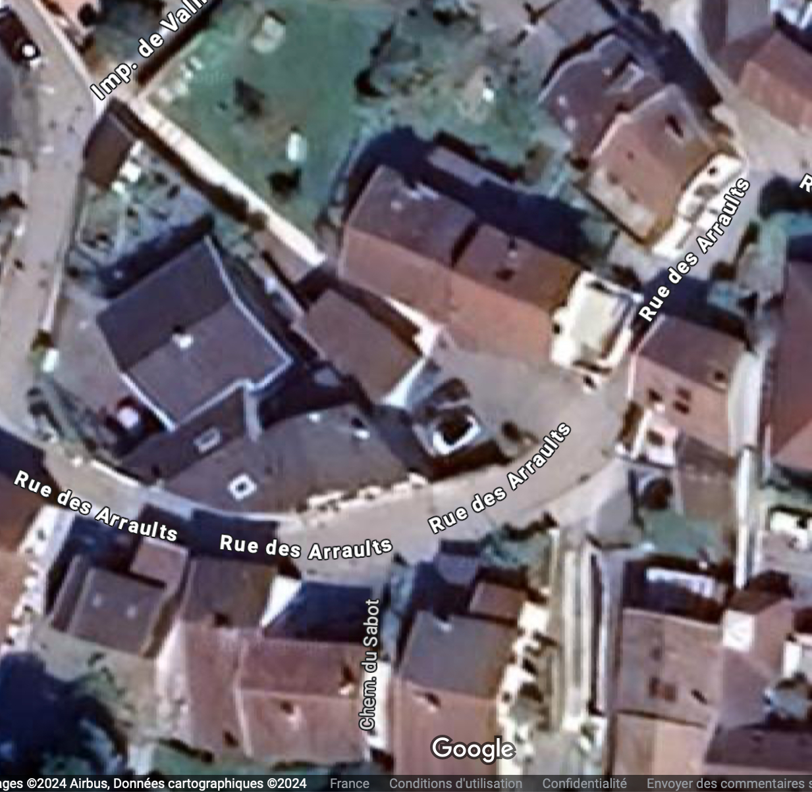
DEL20240926_22 AMENAGEMENT URBAIN ET INTERCOMMUNALITE –
Désaffection et déclassement 6 rue des Arraults
Maison
Grange

Slide 28
Il est proposé par la délibération 23, de vendre la dépendance de la propriété (grange) à l'agent locataire actuel, en vue d’y établir son logement après rénovation.
La délibération fixe les conditions de cette vente, délimitation et prix de vente à 50 000€ au regard des différentes évaluations et avis des domaines
DEL20240926_23 AMENAGEMENT URBAIN ET INTERCOMMUNALITE –
Vente de la dépendance 6 rue des Arraults

Slide 29
Question ou interpellation

Slide 30
Rappel : Conseil municipal exceptionnel le 21 octobre à 19h
Puis conseil municipal le 13 novembre

Slide 31
Merci de votre participation

